Slide 1

Principi softverskog inženjerstva Tim Blackout Projekat Blackout
Andrija Rakojević 2018/0718 Anastasija Tomić 2018/0255 Dušan Terzić 2018/0664

Slide 2
O PROJEKTU
Projekat Blackout predstavlja aplikaciju za pronalazak koktela sa zadatim sastojcima
Korisnici imaju mogućnost pravljenja svojih omiljenih pića iz udobnosti svoga doma
U aplikaciji postoje pet tipova korisnika:
Gost
Administrator
Običan korisnik
Prodavnica
Koktel majstor

Slide 3
ALATI, TEHNOLOGIJE I BIBLIOTEKE
Korišćeni alati:
Microsoft Word – pisanje svih dokumenata (faza 1, 2, 3, 4, 5, 7)
Visual Studio Code – pisanje prototipa (faza 2)
erwin Data Modeler – pravljenje modela baze (faza 4)
Apache NetBeans IDE 12.1 – pisanje funckionalnog projekta, faza implementacije (faza 5)
Sourcetree, Git Bash – postavljanje projekta na repozitorijum (faza 2, 3, 4, 5)
Wampmanager64 – pisanje funckionalnog projekta (faza 5)
StarUML – pravljenje UML modela aplikacije (faza 6)
Selenium IDE – testiranje veb aplikacije (faza 7)
Tehnologije:
HTML, CSS, Javascript – pisanje prototipa i funkcionalnog projekta (faza 2, 5)
PHP, MySQL, Codeigniter 4 - pisanje funkcionalnog projekta (faza 5)
Biblioteke:
Bootstrap 5, jQuery 3.5.1 – pisanje prototipa i funkcionalnog projekta (faza 2, 5)
Font awesome 4.7, AJAX - pisanje funkcionalnog projekta (faza 5)

Slide 4
FAZE PROJEKTA
Faza 1 - Dokument projektnog zadatka
Faza 2 - Pisanje SSU dokumenata i izrada prototipa aplikacije
Faza 3 - Formalna inspekcija
Faza 4 - Modelovanje baze podataka
Faza 5 - Implementacija veb aplikacije
Faza 6 - Modelovanje veb aplikacije
Faza 7 - Testiranje veb aplikacije

Slide 5
FAZA 1
Faza se sastoji od izrade dokumenta projektnog zadatka
Dokument služi za kratak opis specifikacija aplikacije i organizaciju tima
Radili Andrija Rakojević i Dušan Terzić

Slide 6
FAZA 2
Faza se sastoji iz izrade specifikacije slučajeva korišćenja aplikacije i izrade prototipa
Ukupno 12 dokumenata
Raspodjela posla:
Andrija Rakojević – Funckionalnosti koktel majstora, funkcionalnosti običnog korisnika, funkcionalnosti prodavnice
Anastasija Tomić – Funkcionalnosti admina, funkcionalnost registracije administrator, funkcionalnosti registracije prodavnice
Dušan Terzić – Dodavanje sastojaka, pretraga koktela, pretraga prodavnica, promjena lozinke
Vladimir Smiljanić – Log-in stranica, sign-up stranica

Slide 7
FAZA 3
Faza se sastoji iz formalne inspekcije tima Boža zvani Pub i ispravljanja dokumenata nakon formalne inspekcije tima ETF NUGGETS
Raspodjela posla:
Andrija Rakojević – moderator, inspektor 1 i ispravka dokumenata
Anastasija Tomić – inspektor 2
Dušan Terzić – inspektor 3 i zapisničar
Vladimir Smiljanić – inspektor 4

Slide 8
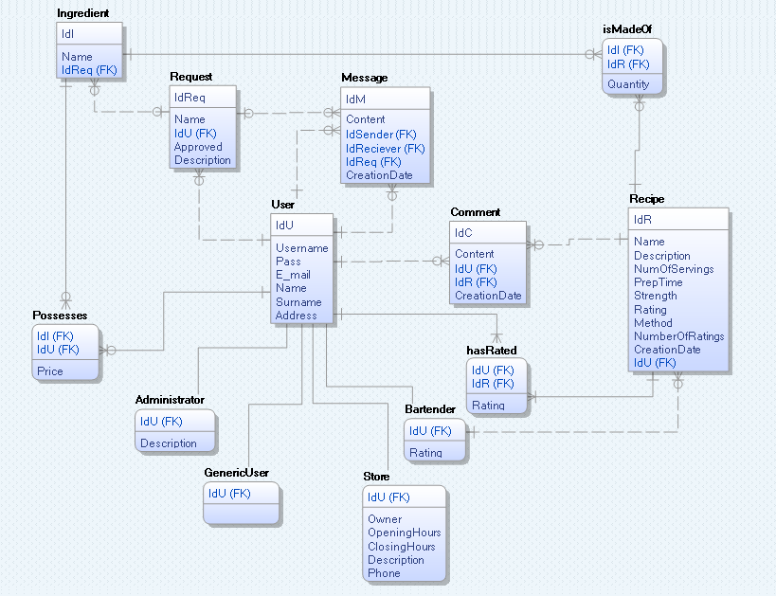
FAZA 4
Faza se sastoji iz modelovanja baze podataka i izrade propratnog dokumenta
Radio Andrija Rakojević uz kasnije promjene u toku faze implementacije

Slide 9
FAZA 5
Faza se sastoji iz implementacije veb aplikacije
Raspodjela posla:
Andrija Rakojević – dodavanje novog recepta, pretraga recepata, prikaz recepta i profila, funckionalnosti prodavnice, većina dizajna
Anastasija Tomić – login i signup, prikaz recepta
Dušan Terzić – poruke, obrada zahtjeva, sortiranje pretrage, ocjenjivanje koktela, dodavanje novog recepta i sastojka, komentari
Napomena: Kolega Vladimir je odustao od projekta na početku ove faze

Slide 10
FAZA 6
Faza se sastoji iz izrade modela veb aplikacije
Ukupno 12 modela
Radila Anastasija Tomić uz manje konsultacije sa ostatkom tima

Slide 11
FAZA 7
Faza se sastoji iz testiranja veb aplikacije
Raspodjela posla:
Andrija Rakojević – testiranje funckionalnosti implementiranih od strane Anastasije Tomić
Anastasija Tomić – testiranje funckionalnosti implementiranih od strane Dušana Terzića
Dušan Terzić – testiranje funckionalnosti implementiranih od strane Andrije Rakojevića

Slide 12

HVALA pitanja?

